Slide 1
Bài 89
PHÂN SỐ
(Sách giáo khoa Toán 4 - Tập hai - Trang 6)

Slide 2
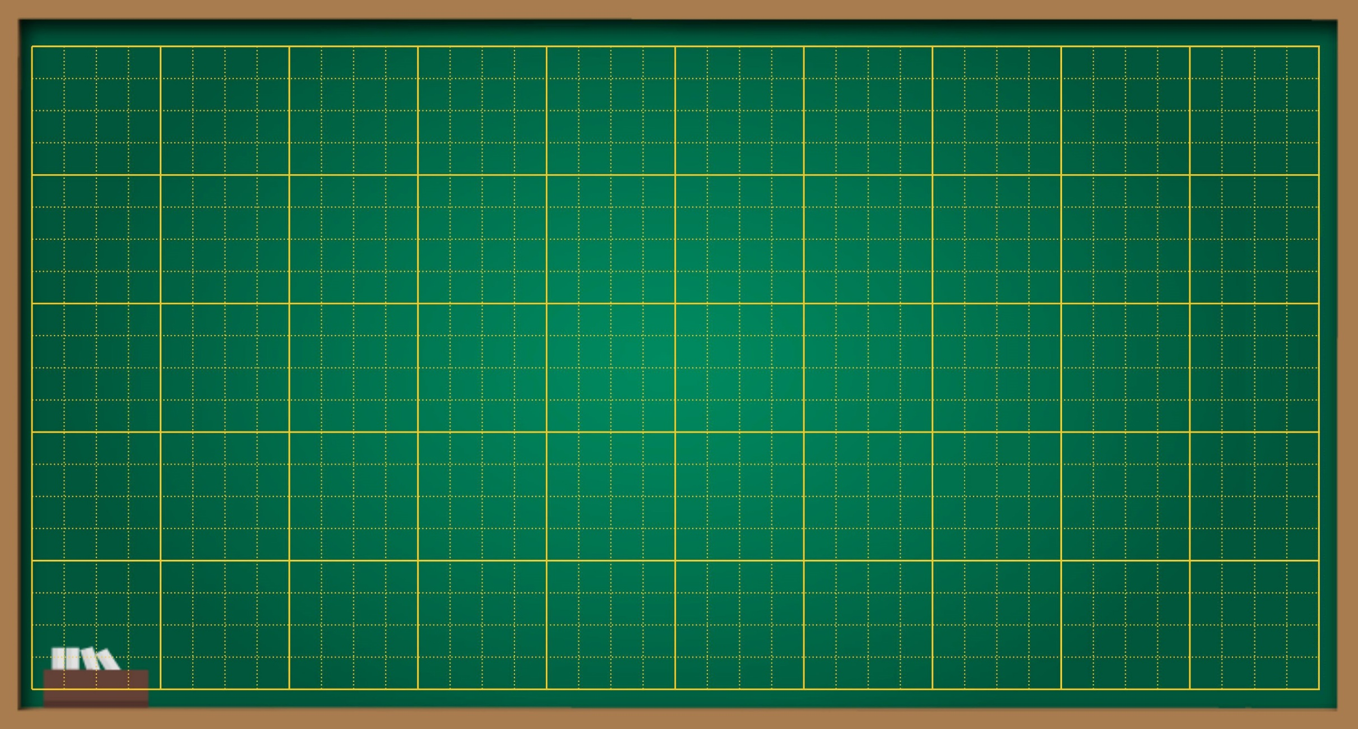
Thứ … ngày … tháng … năm ….
Bài 89
Phân số

Slide 3
TOÁN
PHÂN SỐ

Slide 4
YÊU CẦU CẦN ĐẠT
- Bước đầu nhận biết về phân số, về tử số và mẫu số.
- Đọc, viết phân số.

Slide 5
II
Khám phá

Slide 6
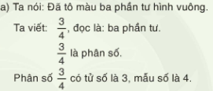
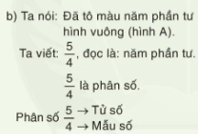
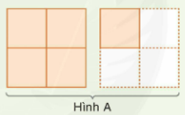
Mỗi phân số có tử số và mẫu số. Tử số là số tự nhiên viết trên gạch ngang. Mẫu số là số tự nhiên khác 0 viết dưới gạch ngang.

Slide 7
III
Luyện tập

Slide 8
Viết:
Đọc: Bốn phần sáu.
Viết:
Đọc: Hai phần ba.
$$\frac{4}{6}$$
$$\frac{7}{4}$$
$$\frac{2}{3}$$
Viết:
Đọc: Bảy phần tư.

Slide 9
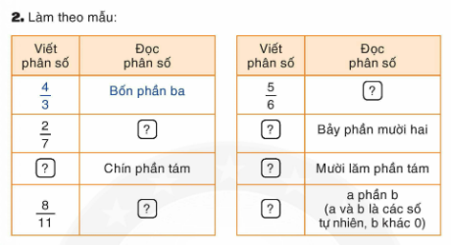
Năm phần sáu
Hai phần bảy
$$\frac{7}{12}$$
$$\frac{9}{8}$$
$$\frac{15}{8}$$
Tám phần mười một
$$\frac{a}{b}$$

Slide 10
IV
Vận dụng

Slide 11
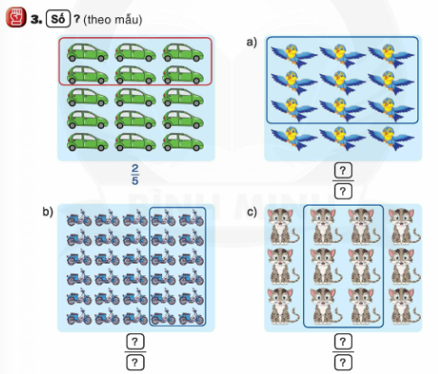
$$\frac{3}{4}$$
$$\frac{2}{5}$$
$$\frac{2}{4}$$

Slide 12
CỦNG CỐ
Nhóm 2
Viết một phân số bất kì rồi yêu cầu bạn nêu cách đọc, sau đó chỉ ra tử số, mẫu số của phân số này. (Đổi vai)

Slide 13
Dặn dò

